Slide 1
ИНДИКАТИВНА ГОДИШНА РАБОТНА ПРОГРАМА ЗА 2023 ГОДИНА
Програма „Образование“
2021-2027 г.
Седемнадесето заседание на
Комитета за наблюдение на
Оперативна програма „Наука и образование за интелигентен растеж“ 2014 – 2020 г.
23 ноември 2022 г.

Slide 2
Индикативна годишна работна програма за 2023 г. на Програма “Образование“ 2021-2027 г.
807 млн.лв
Обща и допълнителна подкрепа за личностно развитие в предучилищното образование
Утвърждаване на интеркултурното образование, чрез култура, наука и спорт
Подобряване на качеството на общото образование чрез ефективно прилагане на компетентностен модел
Дигитална трансформация на училищното образование в т.ч. ПОО
Въвеждане на форми на дуално обучение в приложими специалности във висшето образование. Професионално ориентиране на студентите чрез практики и развитие на предприемачески умения
Подкрепа за развитие на проектна докторантура
Техническа помощ
Приоритет 1. „Приобщаващо образование и образователна интеграция“
Приоритет 2. „Модернизация и качество на образованието“
Приоритет 3. „Връзка на образованието с пазара на труда“
Приоритет 4. „Техническа помощ“

Slide 3
ПОДОБРЯВАНЕ НА КАЧЕСТВОТО НА ОБЩОТО ОБРАЗОВАНИЕ ЧРЕЗ ЕФЕКТИВНО ПРИЛАГАНЕ НА КОМПЕТЕНТНОСТЕН МОДЕЛ
Приоритет 2
Подкрепа на образователния процес за развитие на ключови компетентности във всички образователни етапи от училищното образование чрез насърчаване на използването на различни подходи, инструменти и среди за преподаване и учене.
Обявяване - януари 2023
Кандидатстване - март 2023
Директно предоставяне
МОН
Бюджет:
166 685 431 лв.
Изграждане на Професионални учещи се общности (клъстери).
2. Осигуряване на съвременен инструментариум за измерване и оценяване на резултатите на учениците.
Училище n
3. Целеви обучения на педагогически специалисти и експерти.
Училище 3
1. Модернизиране методите на преподаване и оценяване
4. Прилагане на концепцията за споделяне на ресурси.
Училище 2
Училище 1

Slide 4
ТЕХНИЧЕСКА ПОМОЩ
Приоритет 4
Обявяване - февруари 2023
Кандидатстване - март 2023
Директно предоставяне
УО на ПО
Постигане на по-добро административно управление на Програма „Образование“ 2021-2027 и по-ефективно оползотворяване на средствата от ЕС, което ще рефлектира върху развитието на подкрепените по програмата политики.
Бюджет:
91 072 240 лв.
2. Подкрепа за подобряване административния капацитет на УО за извършване на вътрешни оценки на процедурите, изпълнявани по ПО и осигуряване на външна експертиза за извършване на оценки на ПО.
3. Подкрепа за подобряване административния капацитет на бенефициентите и потенциалните бенефициенти.
У
О
1. Подкрепа за подобряване административния капацитет на УО и осигуряване на външна експертиза, свързана с планирането, управлението, изпълнението, наблюдението и контрола на ПО.
П
4. Подкрепа за публичността на програмата.
О

Slide 5
УТВЪРЖДАВАНЕ НА ИНТЕРКУЛТУРНОТО ОБРАЗОВАНИЕ, ЧРЕЗ КУЛТУРА, НАУКА И СПОРТ
Приоритет 1
Насърчаване на позитивно отношение към разнообразието във всички области на човешкия живот.
Допустими кандидати: Общини, ЮЛНЦ.
Допустими партньори: детски градини и училища, ЦПЛР, Национален дворец на децата, Национален музей на образованието – Габрово, Общини, ЮЛНЦ, Читалища.
Европейска гаранция за децата
Обявяване - март 2023
Кандидатстване - юни 2023
Подбор на проекти
Бюджет:
31 123 577 лв.
За проект:
Min – 100 000 лв.
Max – 391 166 лв.
👪
3. Популяризиране на възможностите за професионално развитие и личностно развитие на учениците.
4. Провеждане на културно-образователни инициативи, популяризиращи четенето и грамотността.
👩
У
О
5. Развиване на отношение към културата и придобиване на знания.
👦
2. Организиране и провеждане на учебния процес (в детски градини и училища) в реална среда, посредством изнесени занимания.
💃
6. Подкрепа за интензивна работа за изграждане на общност от активни родители.
П
О
1. Разнообразяване на формите и средствата за ефективно осъществяване на интеркултурно образование.
🏃
7. Провеждане на информационни кампани, насочени към недопускане на дискриминация.

Slide 6




ПОДКРЕПА ЗА РАЗВИТИЕ НА ПРОЕКТНА ДОКТОРАНТУРА
Приоритет 3
Насърчаване на иновативното обучение на докторанти чрез стимулиране на свързаността между висшите училища и научните организации за постигане на по-високо качество на преподаването и научните резултати и подпомагане процеса на развитие на иновативна икономика с фокус върху Индустрия 5.0, зеления преход, син растеж и/или областите на ИСИС и регионалните потребности на пазара на труда.
Бюджет:
58 658 245 лв.
Обявяване - май 2023
Кандидатстване - август 2023
Подбор на проекти
За проект:
Min – 500 000 лв.
Max – 3 000 000 лв.
Висши училища
Научни организации
1
1. Подкрепа за създаване и развитие на докторантски училища/школи, насочени към конкретни нужди на работодатели/пазара на труда.
Социални партньори,
Работодатели
2
3
2. Подкрепа за проектна докторантура, насочена към подпомагане на професионалното развитие на докторанти за провеждане на докторантури, пряко свързани с актуални потребности на конкретни икономически сектори, бизнеси и работодатели, публични институции и научни организации.
3. Повишаване на капацитета и уменията на академичния състав.

Slide 7
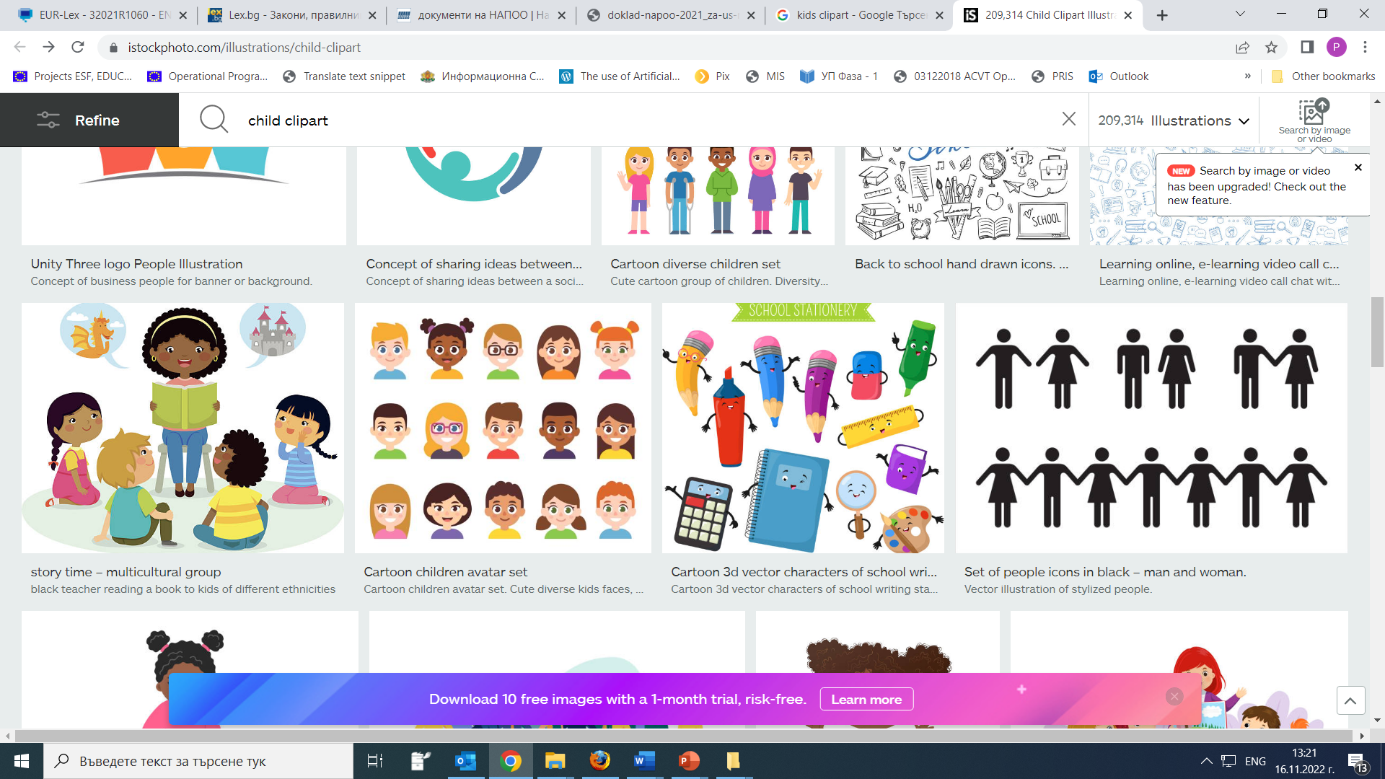
ОБЩА И ДОПЪЛНИТЕЛНА ПОДКРЕПА ЗА ЛИЧНОСТНО РАЗВИТИЕ В ПРЕДУЧИЛИЩНОТО ОБРАЗОВАНИЕ
Подпомагане ранното обхващане и образователното приобщаване на деца от уязвими групи в предучилищното образование.
Приоритет 1
Обявяване - юни 2023
Кандидатстване - август 2023
Директно предоставяне
МОН
Бюджет:
105 400 000 лв.
2. Интензивна работа с родители на ниво детска градина, за формиране на положителни нагласи към образованието и за пълноценното им участие в образователния процес
3. Допълнителна подкрепа за личностно развитие на деца със СОП, в риск, с хронични заболявания и с изявени дарби за трайно приобщаване в предучилищното образование.
1. Повишаване квалификацията на педагогическите специалисти, непедагогическия персонал и експерти от РУО, за осъществяване на обща и допълнителна подкрепа за личностно развитие.
4. Обща подкрепа за личностно развитие за достъп и трайно приобщаване на децата в предучилищното образование.

Slide 8


Въвеждане на форми на дуално обучение в приложими специалности във висшето образование. Професионално ориентиране на студентите чрез практики и развитие на предприемачески умения
Обявяване - ноември 2023
Кандидатстване - януари 2024
Директно предоставяне
МОН
Осигуряване на динамично съответствие между търсенето и предлагането на пазара на труда, вкл. чрез насърчаване на образователното предприемачество и иновациите във висшите училища
Приоритет 3
Бюджет:
169 400 000 лв.
СТУДЕНТСКИ ПРАКТИКИ
О
Н
М
ВУ
Социални партньори
1. Създаване на условия за дуално обучение във ВО, отчитайки международ-ния опит, нагласите на бизнеса и ВУ.
2. Пилотно въвеждане на дуално обучение във висшето образование.
3. Внедряване на система за проследяване на дипломира-ните висшисти.
4. Обучение на преподава-тели във ВУ за работа в европейски и други проекти и мрежи.
5. Обучение на студенти за формиране на предприемачески нагласи, умения и компетентност
6. Създаване на клубове за социално предприема-чество и иновации, подкрепа за стартиране на собствен бизнес
7. Провеждане на допълнителни студентски практики.

Slide 9

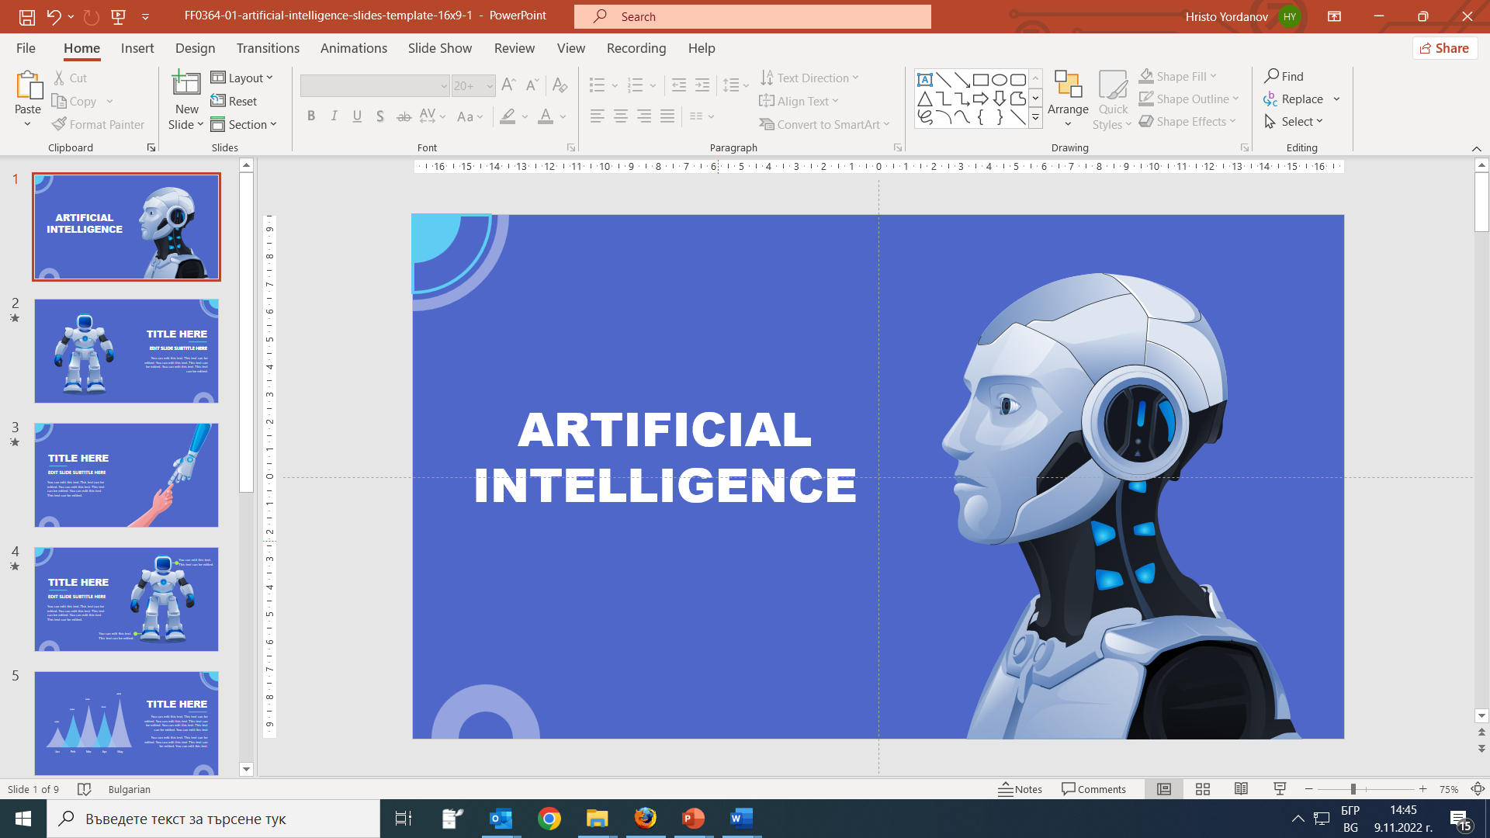


ДИГИТАЛНА ТРАНСФОРМАЦИЯ НА УЧИЛИЩНОТО ОБРАЗОВАНИЕ В Т.Ч. ПОО
Приоритет 2
Осигуряване на цифрово приобщаване, в т.ч. на ученици от маргинализирани групи, като напр. роми, чрез подобряване на цифровите компетентности на участниците в образователния процес и по-широко използване на добавена и виртуална реалност, и на изкуствен интелект в преподаването и обучението на ученици
Обявяване - декември 2023
Кандидатстване - януари 2024
Директно предоставяне
МОН
Бюджет:
184 855 000 лв.
1. Внедряване на иновативни решения, вкл. изкуствен интелект; в общото училищно образование.
2. Учене във виртуална среда и виртуални класни стаи и прилагане на хибридна и смесена форма на обучение.
3. Повишаване на дигиталните компетентнос-ти умения.
4. Подкрепа за осигуряване на цифрово приобщаване.
5.Надграждане на мерките за създаване на Национална STEM среда по НПВУ
6.Синхронизи-ране и консолидация на съществуващи-те вътрешни информацион-ни системи и бази данни.
7. Развиване на капацитет за събиране на данни за образователна-та система.

